Slide 1
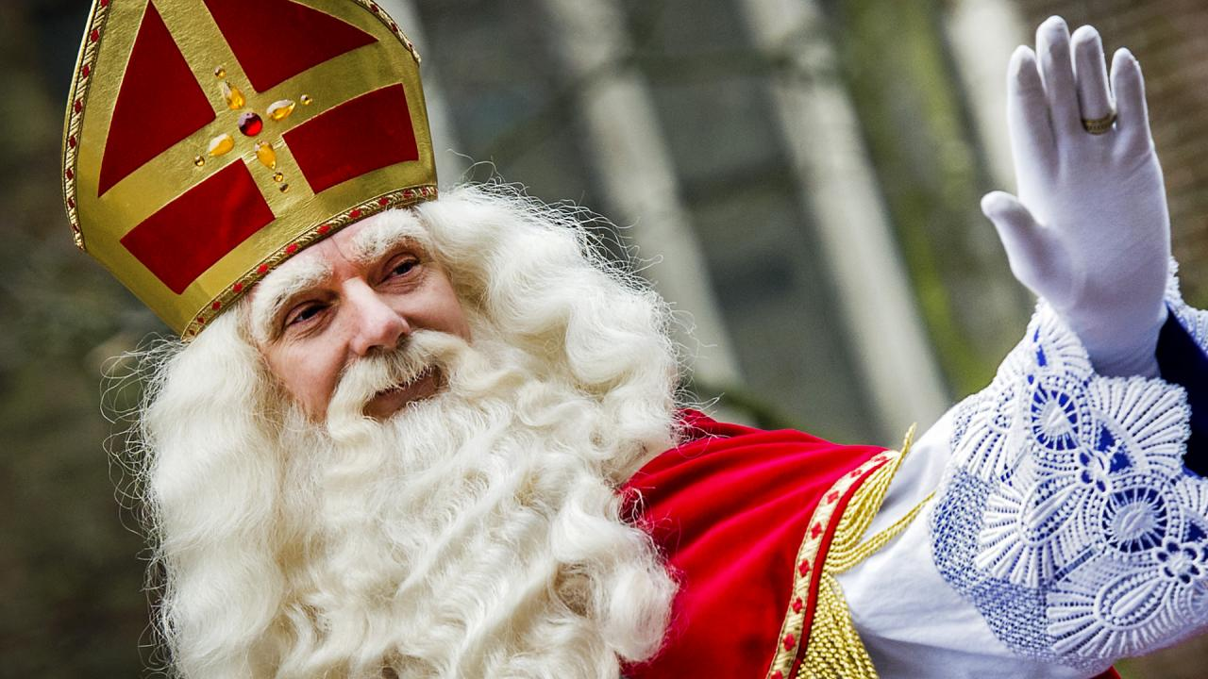
Viva saint-nicolas

Slide 2
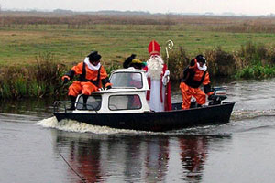
Et est-ce que c’est
un bateau?
Oui, ça, c’est un bateau !

Slide 3
Et est-ce que c’est
un cadeau?
Oui, ça, c’est un cadeau!

Slide 4
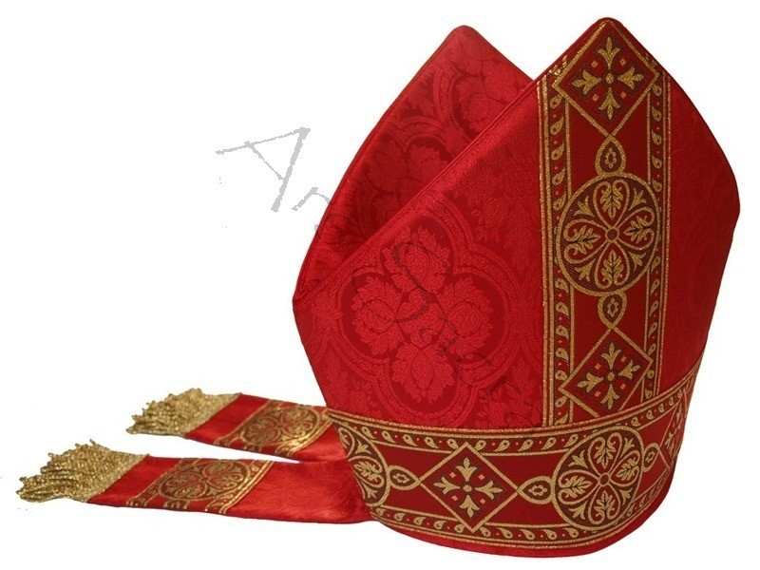
Et est-ce que c’est
une mitre
Oui, ça, c’est une mitre!

Slide 5
une mitre, un cadeau, un bateau
Viva, viva, viva Saint-Nicolas!
Viva, viva, viva Saint-Nicolas!

Slide 6
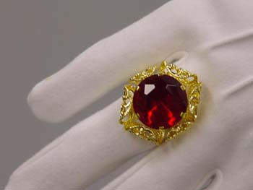
Et est-ce que c’est
une bague?
Oui, ça, c’est une bague!

Slide 7
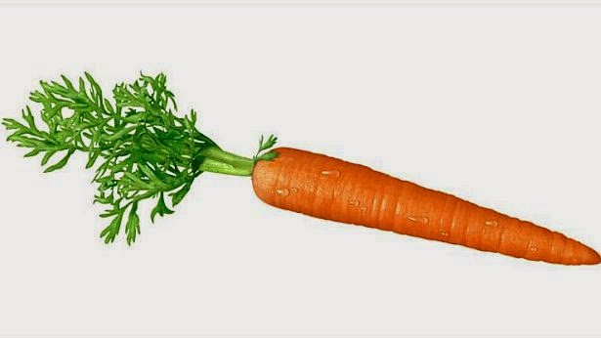
Et est-ce que c’est
une carotte?
Oui, ça, c’est une carotte!

Slide 8
Et est-ce que c’est
une mandarine?
Oui, ça, c’est une mandarine!

Slide 9
une mandarine, une carotte, une bague, une mitre, un cadeau, un bateau
Viva, viva, viva Saint-Nicolas!
Viva, viva, viva Saint-Nicolas!

Slide 10
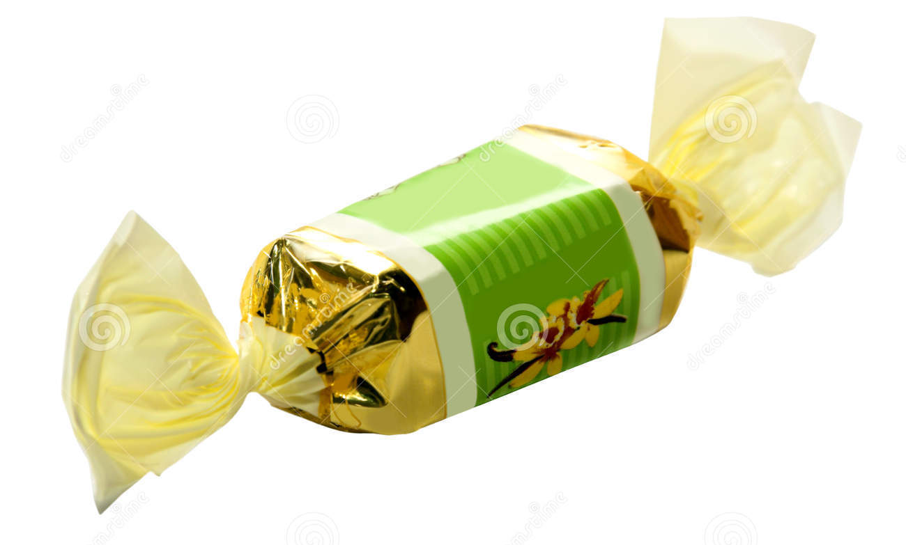
Et est-ce que c’est
un bonbon?
Oui, ça, c’est un bonbon!

Slide 11
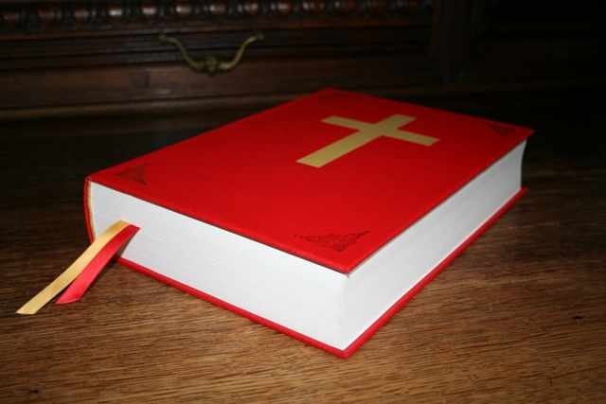
Et est-ce que c’est
un livre?
Oui, ça, c’est un livre!

Slide 12
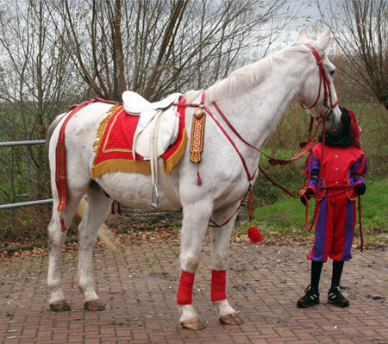
Et est-ce que c’est
un cheval?
Oui, ça, c’est un cheval!

Slide 13
un cheval, un livre, un bonbon, une mandarine, une carotte, une bague, une mitre, un cadeau, un bateau
Viva, viva, viva Saint-Nicolas!
Viva, viva, viva Saint-Nicolas!

Slide 14
Et est-ce que c’est
du chocolat
Oui, ça, c’est du chocolat!

Slide 15
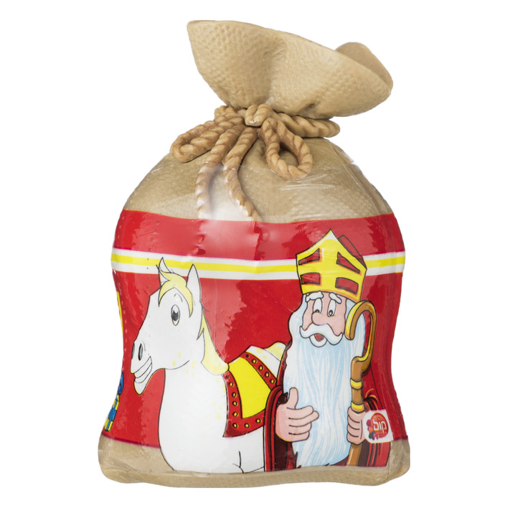
Et est-ce que c’est
un sac?
Oui, ça, c’est un sac!

Slide 16
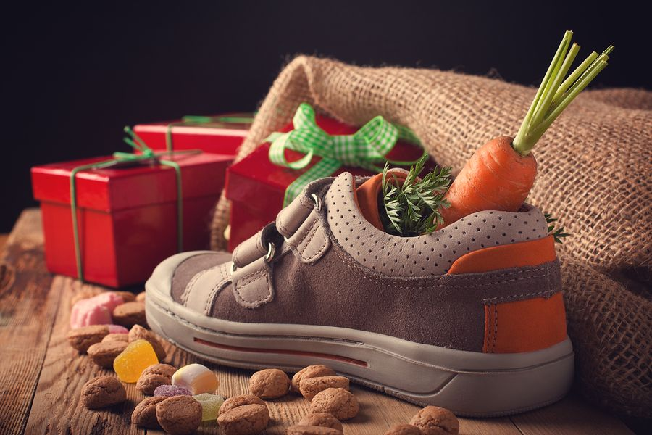
Et est-ce que c’est
une chaussure?
Oui, ça, c’est une chaussure!

Slide 17
Une chaussure, un sac, du chocolat, un cheval, un livre, un bonbon, une mandarine, une carotte, une bague, une mitre, un cadeau, un bateau
Viva, viva, viva Saint-Nicolas!
Viva, viva, viva Saint-Nicolas!

